Slide 1
Реферат по Проектиране на потребителски интерфейси
Изготвил: Михаил Георгиев
СИТ 1а група, 19621820
Notes:
Здравейте, аз съм Михаил Георгиев, СИТ 1 група.

Slide 2
Анализ и оценка на интерфейси на таблици и списъци за мобилни приложения
Notes:
И днес ще ви представя 2 теми, като първо ще започнем с Анализ и оценка на интерфейси на таблици и списъци за мобилни приложения.

Slide 3
Въведение
Notes:
Кратко въведение. В днешно време почти всички се чудят как да представят огромна таблица с десетки редове и колони на малките екрани на мобилните устройства. Но точно тези малки екрани ни предоставят чудесната възможност да измислим нови начини за представяне на тези данни.

Slide 4
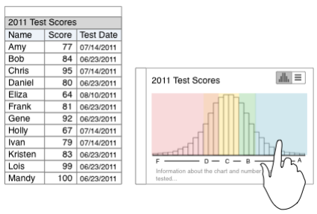
Notes:
Една дълга таблица с резултатите на ученици може да бъде представена като Гаусовата крива. По този начин ще се виждат всички ученици постигнали резултат в даден диапазон.

Slide 5
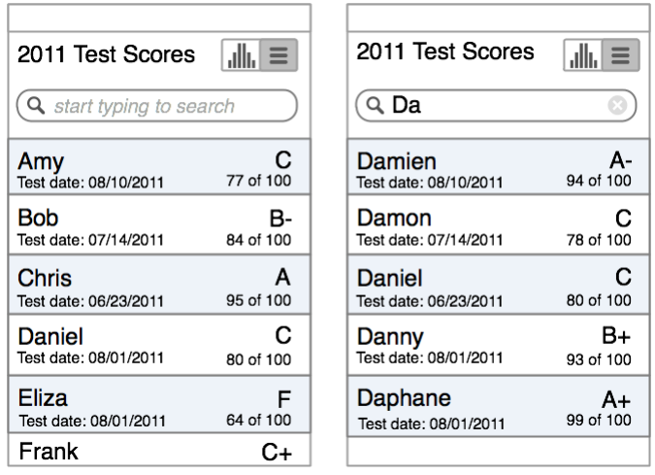
Notes:
Друга опция е да използваме таблица без заглавие и възможност за търсене за по бърз достъп до резултата на даден ученик.

Slide 6
Стандартна таблица
(Basic table)
Notes:
Да започнем с първия модел на таблици, Стандартната таблица.

Slide 7
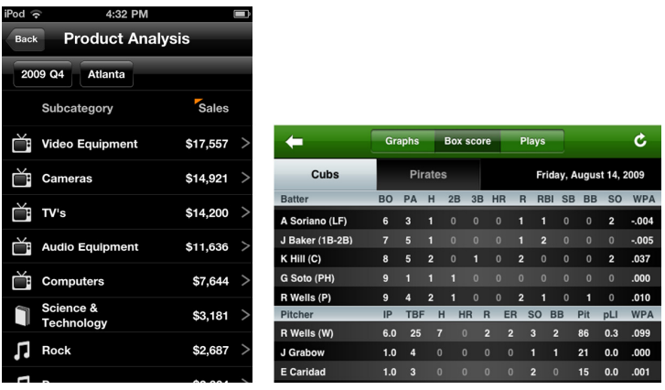
Notes:
Това са прости таблици с фиксирани заглавия на колоните и мрежово оформление. Често се среща да се редуват цветовете през един ред, наречено още "зеброво райе„. Друг вариант за подобряване на четливостта на таблицата е тънки линии между редовете.

Slide 8
Таблица без заглавия
(Headerless Table)
Notes:
Нека продължим с таблиците без заглавия. Този модел таблица е идеален за показване на колекция от обекти като например инвентар, албуми, рецепти и други.

Slide 9
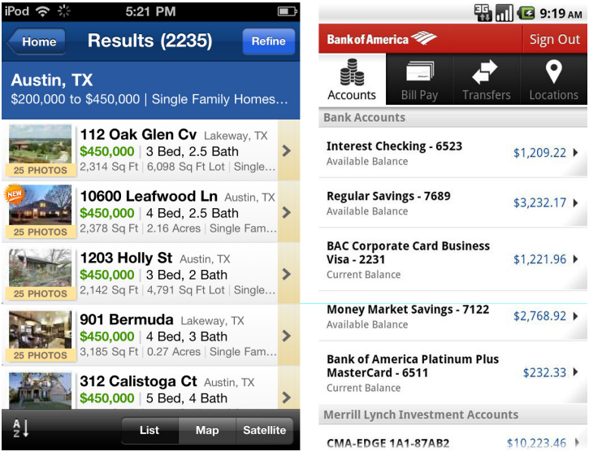
Notes:
Те представляват удебелени редове с множество информация за дадения обект без етикети за отделните колони. Често срещана практика е също така е идентификатора на реда да се прави с удебелен шрифт, а подробностите с по-малък. Тук на лявата снимка можем да видим пример от Realtor.com, като те са се опитали да предоставят възможно най-много информация в тези удебелени редове.

Slide 10
С фиксирана колона
(Fixed Column)
Notes:
Следващи са таблиците с фиксирана колона. Те се използват за по-големи таблици, а именно таблиците с много колони. При тях една или няколко от колоните се „замразява“, а останалите могат да се скролират.

Slide 11
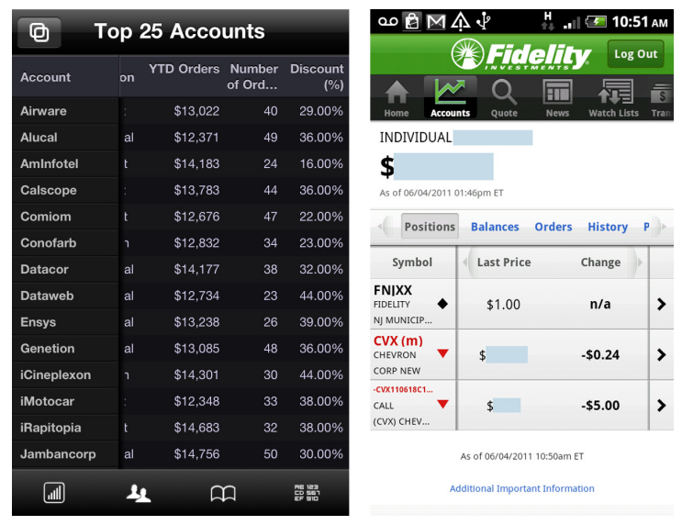
Notes:
В примера от лявата страна на Roambi, можем да видим че първата колона е замразена, а всички останали могат да се скролират. Докато в примера от Fidelity забелязваме, че замразяват най-лявата и най-дясната колона, а тези по средата могат да се скролират. Този дизайн е по сложен за използване поради по малката площ която може да се скролира.

Slide 12
Преглед плюс данни
(Overview plus Data)
Notes:
Продължаваме с таблиците, които предлагат преглед на данните. Те обобщават съдържанието което се показва над всеки ред.

Slide 13
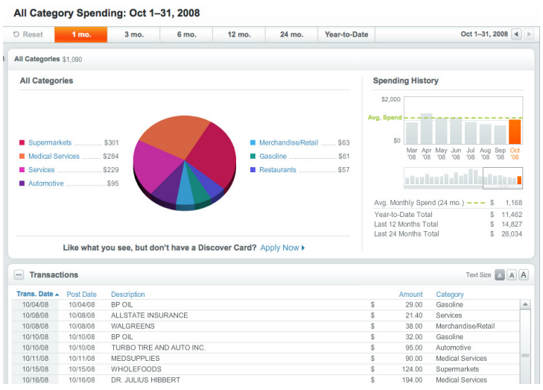
Notes:
И ето пример от SpendAnalyzer на Discover. При него се вижда как информацията от таблицата се обобщава чрез няколко диаграми над нея.

Slide 14
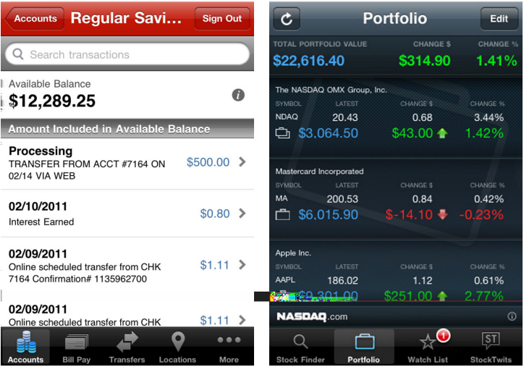
Notes:
Следващите два примера са от приложенията на Американската банка и NASDAQ.com. Отляво можем да как наличността по спестовната сметка се показва с едър шрифт, което се явява прегледа, над транзакциите по тази сметка, като това са данните. Отдясно също можем да видим обобщение на портфейла и под него самите детайли, по този начин потребителите могат свободно да се движат из портфейла си.

Slide 15
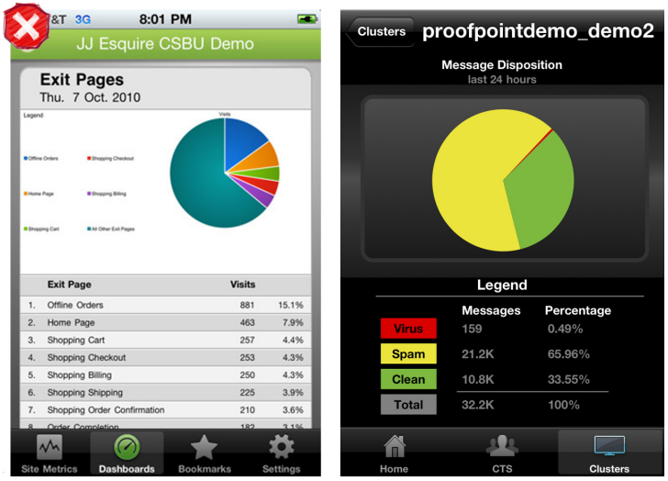
Notes:
Други два примера са тези от Adobe Site Catalyst и Proofpoint. При Adobe Site Catalyst се вижда, че те отново показват обобщението чрез кръгова диаграма, но легендата им не се чете достатъчно добре. А при Proofpoint можем да забележим, че те решават този проблем като включат легендата заедно с данните.

Slide 16
Групирани редове
(Grouped Rows)
Notes:
Следващия модел таблици са тези с групирани редове. Те подпомагат за по-лесното разбиране на данните.

Slide 17
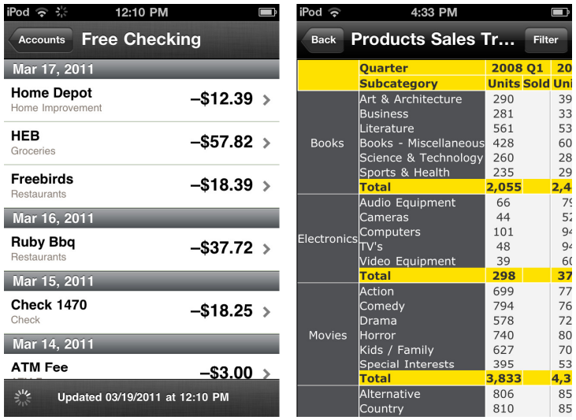
Notes:
От левия пример на Mint можем да видим че групите от редове могат да служат за заглавия, така транзакциите са подредени и групирани по дата. А от десния пример на MicroStrategy Mobile виждаме, че те могат да се използват и като обобщаващи за подраздела.

Slide 18
Каскадни списъци
(Cascading Lists)
Notes:
Каскадните списъци предлагат йерархията на дървовидната таблица, която не може да се събере на малкия екран.

Slide 19
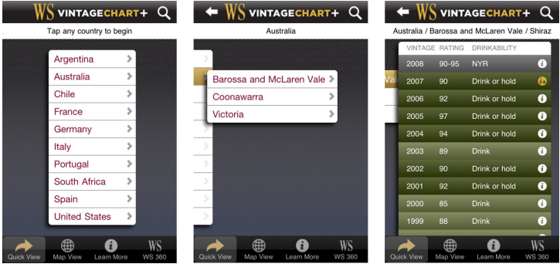
Notes:
Каскадния списък на Wine Spectator предоставя бърза и лесна навигация от Сраната на виното до Сорта му и накрая до Реколтата му.

Slide 20
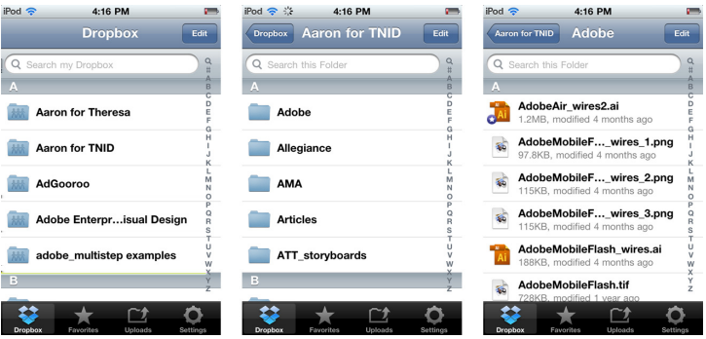
Notes:
В iOS това е известно като Table View. Той представлява списък с данни от няколко реда с една колона. Dropbox използва този дизайн за вторична навигация в раздела Dropbox.

Slide 21
Таблици с визуални индикатори
(Table with Visual Indicators)
Notes:
Едни от най интересните таблица са тези със визуални индикатори. Това са допълнително стилизирани таблици чрез икони и/или допълнителни визуални елементи, като графики и други. Те спомагат фокусирането върху определени точки на интерес.

Slide 22
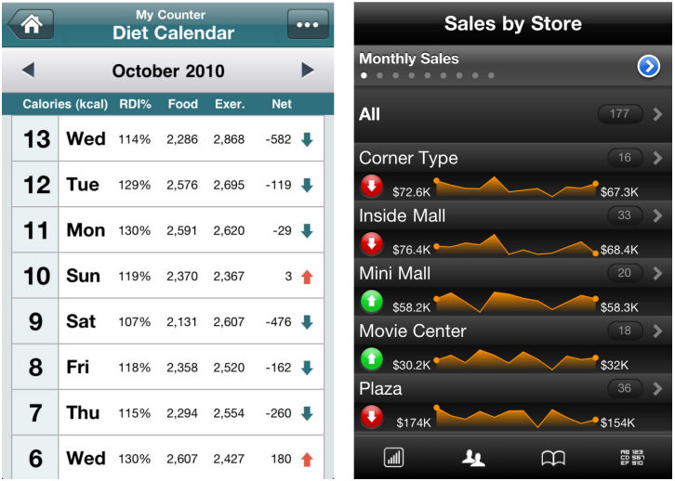
Notes:
На примера можем да видим как My Diet Calendar използва цветни стрелки като индикация дали нетния прием на калории е по-голям или по-малък от разхода за деня. А на примера от Roambi, в таблицата им за Продажби по магазини, можем да видим, че те използват както икони, така и диаграма за показването на продажбите и тенденциите на месечна база.

Slide 23
Таблици с възможност за редакция
(Editable Table)
Notes:
Последни, но не на последно място са таблиците с възможност за редакция. Те се срещат предимно в приложенията като QuickOffice, поради причината, че са доста по сложни за продължително използвано сравнено с Web приложенията. Това е така защото клавишната навигация и по точно табулацията се различава между web и мобилно приложение.

Slide 24
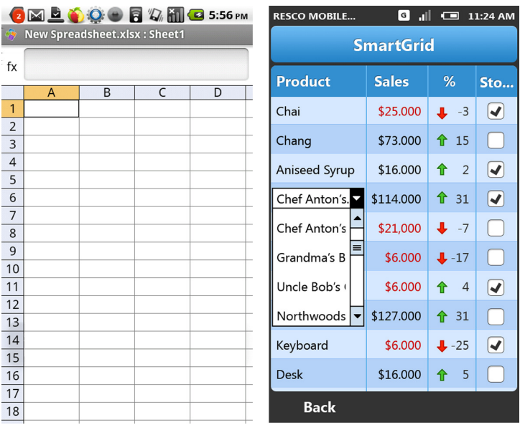
Notes:
Много от правилата, които са за мобилните приложения се отнасят и към web приложенията. А те са:
- Ясно посочване на кой ред и/или клетка е избран
- Осигуряване на подходящ редактор в зависимост от формата на клетката (селектор, спинър, избор на цвят, избор на дата...).
- При запазване, а не при промяна, осигуряване на обратна връзка и известия за грешки

Slide 25
Изграждане на емпатия у младите деца, използвайки Допълнена реалност (AR)

Slide 26
Въведение

Slide 27
Мотивация

Slide 28
Литературен преглед

Slide 29
Предложен подход

Slide 30
Резултати и дискусии

Slide 31
Изводи

